Slide 1
Iskustva u korištenju antiplagijatskog softvera u nastavi
Aleksander Radovan, RIT, HUJAK, TVZ, VVG, Algebra
Branko Mihaljević, RIT, HUJAK
Kristina Marasović, RIT

Slide 2
Sadržaj
Korištenje antiplagijatskog softvera na visokoškolskoj ustanovi
Rezultati analize za tri generacije studenata
Prednosti i nedostaci korištenja antiplagijatskih softvera

Slide 3
Uvod
Povećanje kvalitete kadrova koji izlaze na tržište rada promicanjem moralnih i etičkih načela:
Stvaranje vlastitih izvornih radova i djela
Poštivanje tuđeg rada
Odavanje zasluga i poštovanja drugim kolegama referenciranjem njihovih radova
Promicanje tih vrijednosti moguće je provoditi tijekom studija korištenjem automatiziranih alata kao što je Turnitin

Slide 4
Korištenje antiplagijatskog softvera na visokoškolskoj ustanovi
Istraživanje provedeno na tri generacije studenata na seminarskom radu od 15 stranica
Prva generacija imala je 80 studenata, druga 48, a treća 40
Studentima je najavljeno da će se koristiti antiplagijatski softver

Slide 5
Rezultati analize za prvu generaciju studenata

Slide 6
Rezultati analize za drugu generaciju studenata

Slide 7
Rezultati analize za treću generaciju studenata

Slide 8
Sumarni rezultati za sve tri generacije

Slide 9
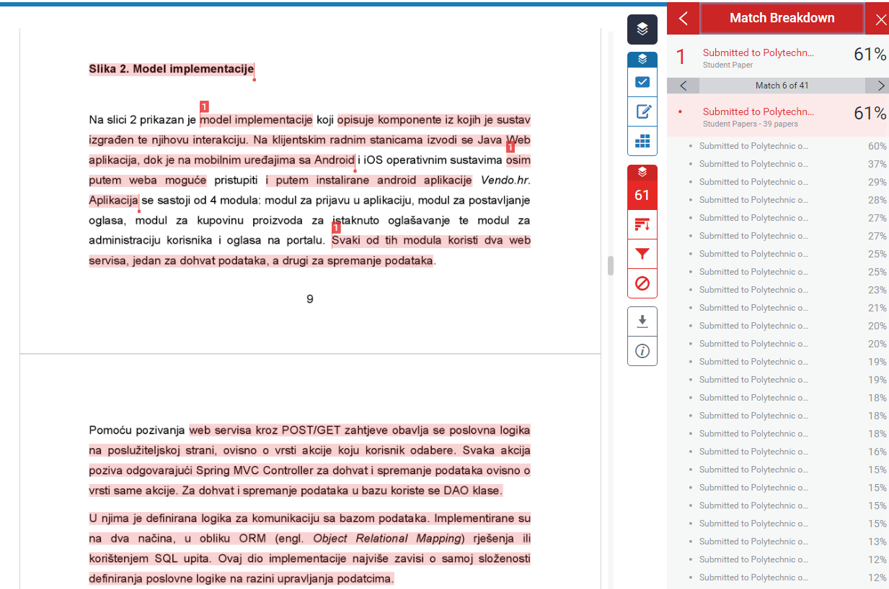
Primjer korištenja

Slide 10
Prednosti i nedostaci korištenja antiplagijatskih softvera
Prednosti: brza provjera podudarnosti s prethodno učitanim radovima i materijalima dostupnim na Internetu
Mane: nemogućnost isključivanja dijelova rada iz provjere, detekcije istih slika, provjera radova na različitim jezicima

Slide 11
Zaključak
Prva generacija studenata je imala najlošije rezultate, dok su sljedeće dvije imale znatno manje (kad su vidjele da softver funkcionira?)
Veća baza učitanih radova, manja mogućnost plagiranja
Mogućnost upućivanja studenata na ispravno referenciranje vanjskih izvora

Slide 12
Hvala na pažnji!

